Slide 1


Викторина
«Будущий финансист»
Для детей старшего дошкольного возраста
Выполнила: воспитатель МБДОУ «ДС№33»
Анжеро-Судженского ГО
Лищенко Е.В.
2026

Slide 2
Оглавление
1.Введение
2.Разминка
3.В какой из сказок говорится о деньгах, золоте?
4.Угадай профессию по предметам
5.Отдыхаем-денежки считаем
6.Что можно купить за деньги? Что нельзя купить за деньги?
7.Экономим семейный бюджет
8.Доходы и расходы семьи
9.Заключение
Использованные источники

Slide 3
Введение
Не имей сто рублей, а имей сто друзей.
- Копейка к копейке – проживёт семейка.
Хуже всех бед, когда денег нет.
Денег наживёшь – без нужды проживёшь.

Slide 4

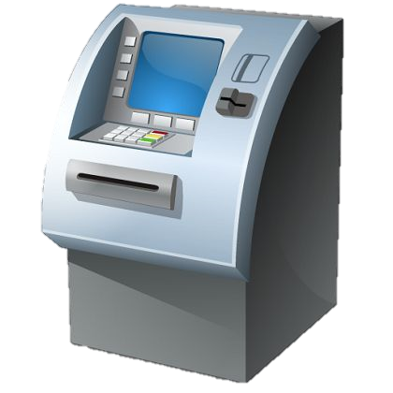
1.Разминка
Маленькая, кругленькая,
Из кармана в карман скачет,
Весь мир обскачет,
Ни к чему сама не годна,
А всем нужна. (монета)
Одно брюхо, четыре уха. (кошелек
И врачу, и акробату
Выдают за труд …
(зарплату)
10 Половинку от зарплаты,
Называют как, ребята?
(аванс)
Из какого аппарата
Выдаётся нам зарплата?
(банкомат)
Кто товары покупает,
Деньги продавцу вручает?
(покупатель)

Slide 5
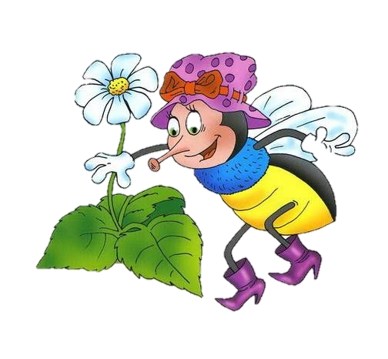


2.В какой из сказок говорится о деньгах, золоте?
«Муха Цокотуха»
«Дядя Фёдор, пёс и кот»
«Морозко»
«Серебряное копытце»
«Лисичка со скалочкой»
«Золотой ключик, или приключения Буратино»

Slide 6



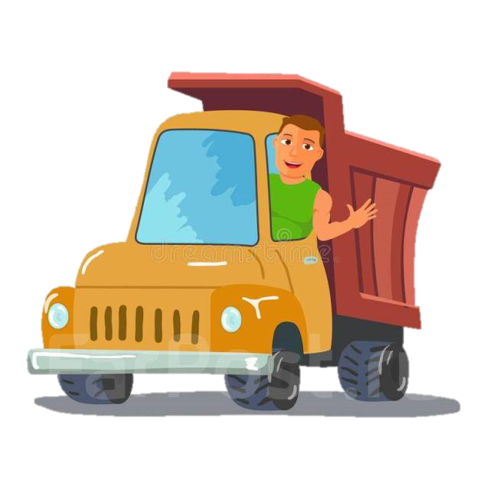
3.Угадай профессию по предметам
Руль, колеса, гараж
Кастрюля, плита, сковорода
Самолет, небо, аэродром
Ножницы, расческа, фен
Мел, доска, указка
Фонендоскоп, шпатель, градусник

Slide 7

4.Отдыхаем-денежки считаем
«Считаем денежки»
Раз, два, три, четыре, пять,
Все умеем денежку мы считать.
Отдыхать умеем тоже -
Руки за спину положим,
Голову поднимем выше
И легко-легко подышим.
Подтянитесь на носочках столько раз,
Ровно столько, сколько пальцев на руке у вас.

Slide 8



5.Что можно купить за деньги?
Что нельзя купить за деньги?
Книга
Здоровье
Радость
Улыбка
Хлеб
Друг
Масло
Велосипед
Игрушка
Машина
Забота
Любовь
Доброта
Масло
Конфеты
Солнце
Ветер
Воздух
Речка
Удочка
Лодка
Пенал
Карандаш
Ум

Slide 9



6.Экономим семейный бюджет
Уходя из дома, не забывайте выключать свет
Чаще обедайте в кафе или ресторане
Каждый день требуйте новую игрушку
Просите у родителей подарки к каждому празднику
Сходили в магазин, оставь себе сдачу
Бережно относитесь к своим вещам
Чаще пользуйтесь услугами такси
Старайся больше ходить пешком
Чаще разговаривай по сотовому телефону с друзьями
Береги свое здоровье, чтобы не покупать лекарства

Slide 10
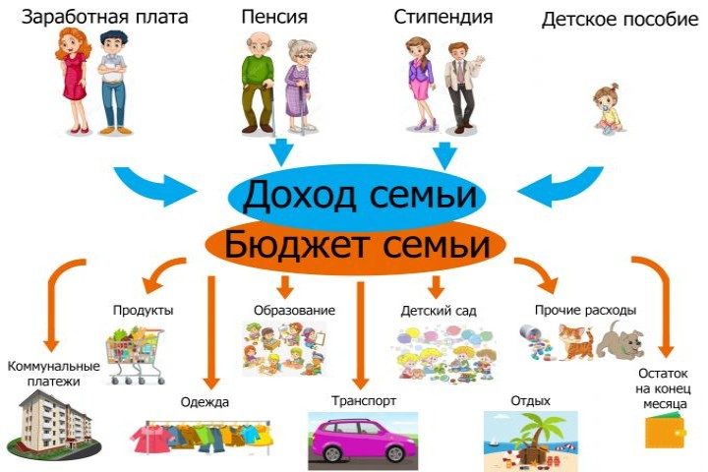

7.Доходы и расходы семьи
Купили телевизор
- Папа получил премию
- Бабушка заболела
- Выиграли приз
- Сестра потеряла кошелек
- Заплатили за квартиру
- Бабушка получила пенсию
- Купили куклу
- Брат порвал куртку
- Купили путевку на море

Slide 11
Спасибо за внимание!
Желаем удачи и бережливости, финансовой независимости!

Slide 12
Использованная литература.
Используемая литература
1. Экономическое воспитание дошкольников : формирование предпосылок финансовой грамотности : примерная парциальная образовательная программа дошкольного образования для детей 5-7 лет / «Банк России»
2. Тропинка в экономику : программа : методические рекомендации : конспекты занятий с детьми 5–7 лет / А. Д. Шатова. — М. : Вентана-Граф, 2015.
3. https://nsportal.ru/detskiy-sad/raznoe/2020/02/02/kartoteka-privetstviy-dlya-zanyatiy
4. https://triptonkosti.ru/4-kartinki/zadaniya-v-kartinkah-dlya-doshkolnikov-po-finansovoj-gramotnosti.html
5. https://learningapps.org/create?new=5&from=pcghz5r9501#preview
https://

